Slide 1
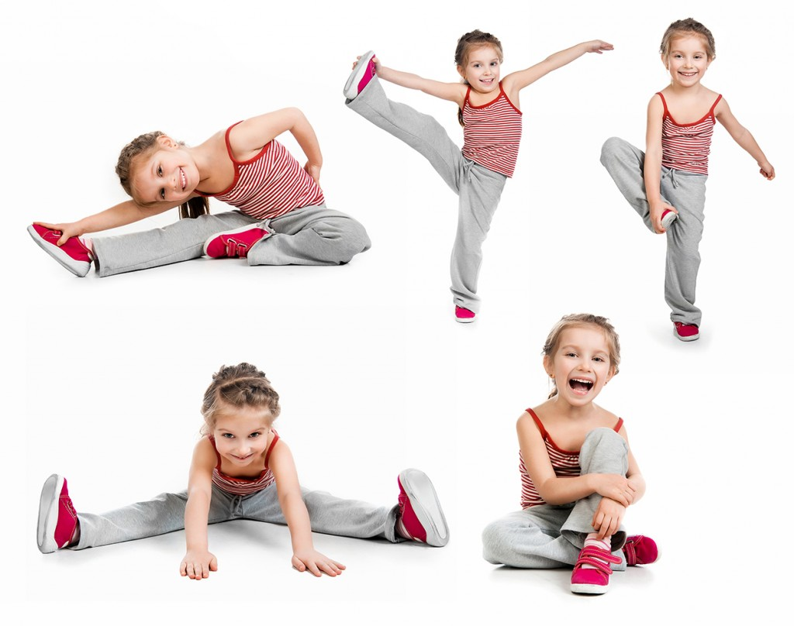
Использование элементов йога гимнастики в режимных моментах с детьми младшего дошкольного возраста.
Воспитатель второй младшей группы Ронжина Лариса Владимировна. МАДОУ «Детский сад №318» г. Перми.

Slide 2
Занятие йога гимнастикой в младшем дошкольном возрасте.
Здоровье детей – это будущее страны. Однако здоровье не существует само по себе, его нужно постоянно укреплять, сохранять и улучшать. В современном мире, при такой экологии и социальных условиях неуклонно уменьшается число здоровых детей, растет число детей, страдающих заболеванием сердечно сосудистой системы, органов чувств и опорно-двигательного аппарата. Гимнастика с элементами хатха-йоги доступна детям дошкольного возраста. В отличие от других физических упражнений, имеющий динамический характер, в гимнастике хатха-йоги, основное внимание уделяется статическому поддержанию поз. Их выполнение требует плавных, осмысленных движений, спокойного ритма и оказывает на организм умеренную нагрузку.
Хатха-йога – сочетание физических упражнений на расслабление и дыхательной гимнастике. Доступность системы в том, что выполнение физических упражнений не требует никаких снарядов и специальных упражнений.
Занятие хатха-йогой для детей – это профилактика сколиоза, астмы, простудных заболеваний. Дети становятся спокойнее, добрее, у них появляется уверенность в своих силах. Йоговские упражнения требуют особую сосредоточенность, это развивает у детей внимание и усидчивость, организованность, воображение, волевые качества детей. Улучшается кровообращение, нормализуется работа внутренних органов, организм очищается от шлаков, снимается усталость, укрепляются слабые мышцы, развивается гибкость, улучшается осанку.

Slide 3
Цели работы по йога гимнастике с детьми дошкольного возраста.
1.Сохранение и укрепление здоровья детей.
2.Улучшение физического развития детей.
3.Повышение защитных функций организма и общей работоспособности посредством занятий хатха-йогой в условиях детского учреждения.

Slide 4
Задачи обучения детей элементам йога-гимнастики:
Образовательные:
- формировать правильную осанку и равномерное дыхание;
- совершенствовать двигательные умения и навыки;
- учить детей чувствовать свое тело (во время выполнения упражнений хатха-йоги);
- вырабатывать равновесие, координацию движений.
Развивающие:
- развивать морально-волевые качества, выдержку, настойчивость в достижении результатов, потребность в ежедневной ДА;
- укреплять мышцы тела;
- сохранять и развивать гибкость и подвижность позвоночника и суставов;
- способствовать повышению иммунитета организма.
Воспитательные:
воспитывать морально-волевые качества (честность, решительность, смелость);
воспитывать доброжелательное отношение со сверстниками;
воспитывать культуру здоровья, прививать принципы здорового образа жизни

Slide 5
Здоровье сберегающие технологии, входящие в йога гимнастику.
-Игровая гимнастика;
Гимнастика под приговорки;
Самомассаж;
Асаны;
Дыхательная гимнастика;
Гимнастика для глаз;
Пальчиковая гимнастика;
Релаксация;
Игры.

Slide 6
Утренняя гимнастика. Образная – игровая гимнастика с использованием имитационных движений, стихов, потешек, загадок - способствует не только развитию у детей гибкости, ловкости, координации движений, а также направлена на развитие артикуляционного аппарата, мелкой моторики рук, способствует формированию звуковой культуры речи и развитию интереса к разным движениям. В самом тексте игры заложено содержание разных двигательных действий. В своей работе я использую методику Железновой Екатерины «Игры- песни»: «У жирафа пятна, пятна…», «Червячки пошли гулять», «Пять утят» и др.

Slide 7
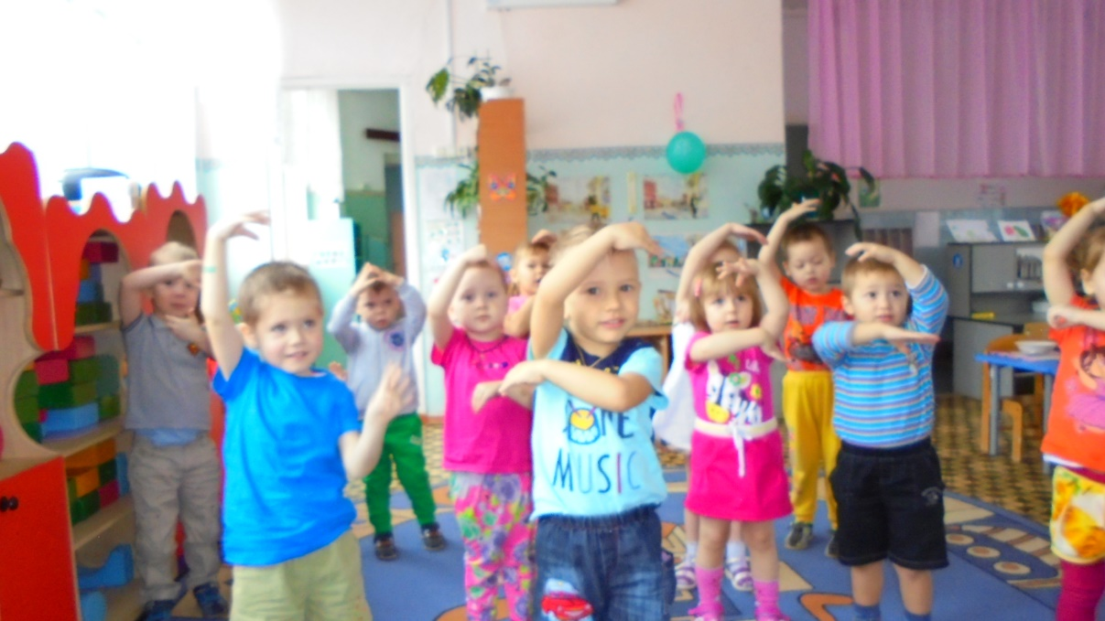
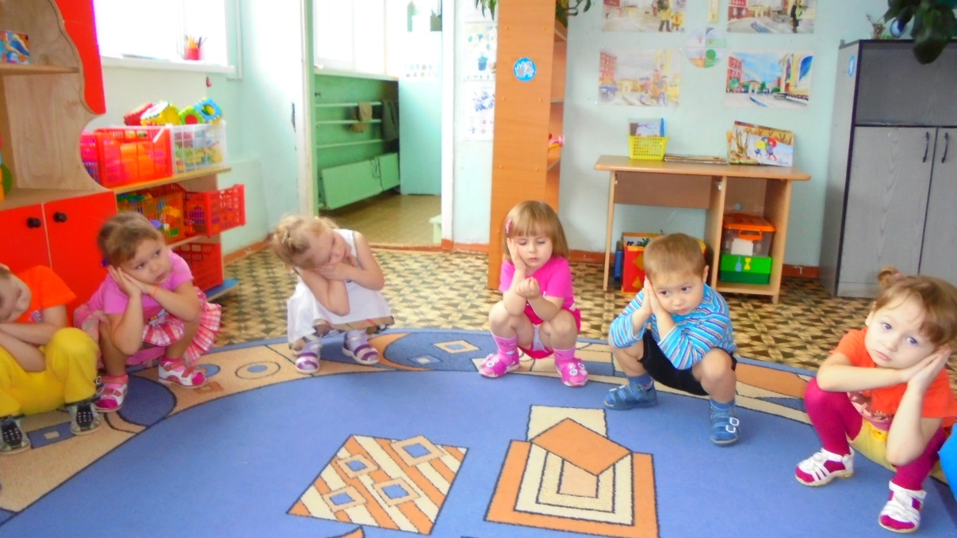

Slide 8
Пальчиковые игры.
Игры с участием рук и пальцев помогают найти гармонию в тандеме тело - разум, поддерживают мозговые системы в превосходном состоянии. В период адаптации детей мы проводили пальчиковые игры, жестовые игры. Пальчиковая гимнастика : развивает речь; развивает умение вслушиваться в нашу речь и ее понимать, повышает речевую активность, создает благоприятную эмоциональную сферу; развивает память ребенка; кисти и пальцы рук становятся сильными, подвижными и гибкими.
Пальчиковые игры я провожу в разные режимные моменты, в совместной деятельности, во время образовательной деятельности как физкультминутку.

Slide 9
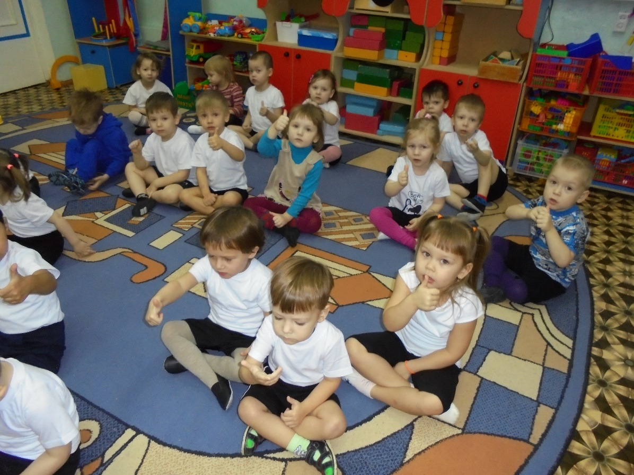
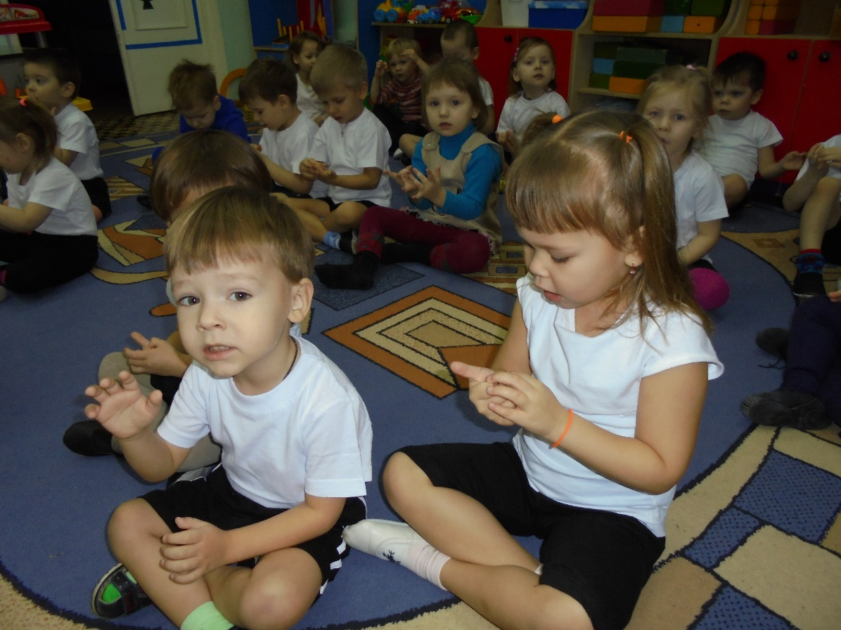

Slide 10
Точечный массаж для детей в стихах в детском саду - это возможность привить привычку правильного досуга, которые способствует развитию, как речевых навыков, так и разработке мускулатуры. начинать следует с рук, переходя на ноги и завершая сеанс поглаживанием головы. Совместно с родителями мы проводим развлечения, на которых родители обучаются массажам, это приносит пользу как детям так и родителям. В совместной деятельности и на занятиях физкультурой мы учим детей делать массаж рук, ног, лица и шеи с целью снятия напряжения с мышц, профилактика плоскостопия и простудных заболеваний.

Slide 11
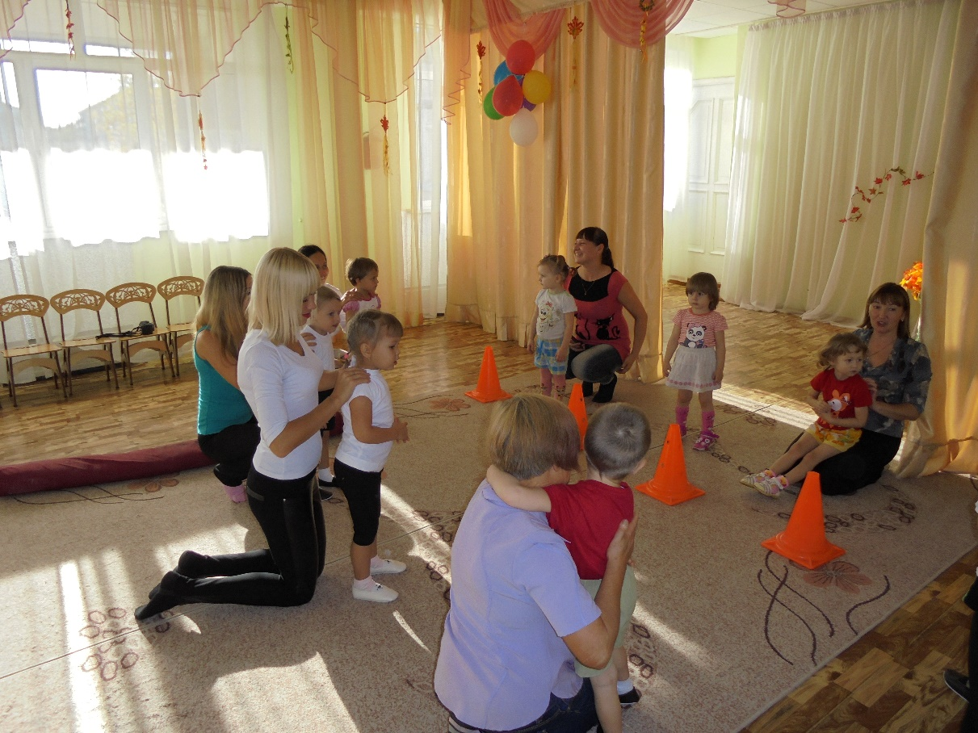
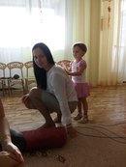

Slide 12
Асаны (позы) выполняются в виде пластической игры в образы животных, растений и сказочных персонажей. Во время физкультурного занятия, гимнастики после сна при чтении стихов, например , «Детки в клетке» и рассказывании сказок или игр –путешествий мы выполняем движения, которые имитируют персонажей и героев сказок и рассказов. Удерживаем позы в течении 5-8секунд. Тем самым мы укрепляем опорно-двигательный аппарат, сердечно-сосудистую и дыхательную систему, повышаем выносливость организма.

Slide 13
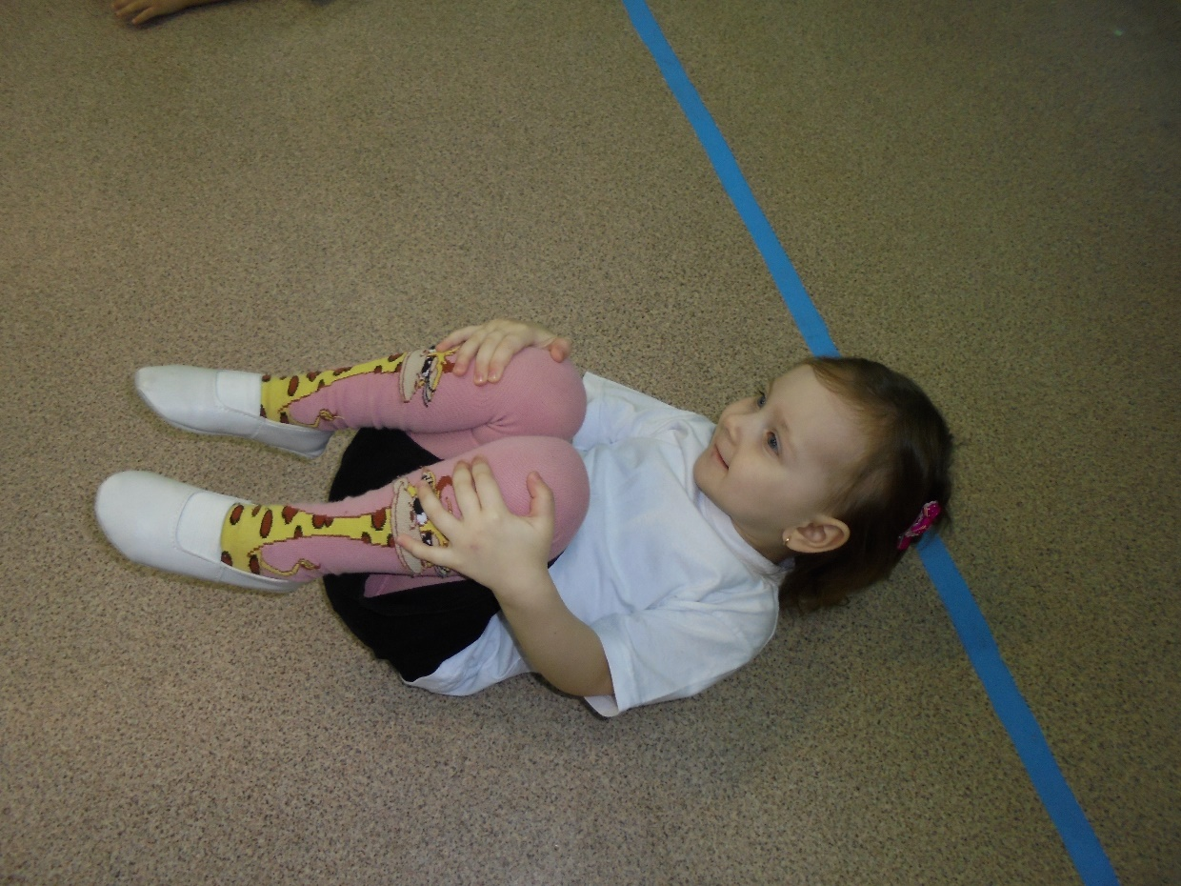
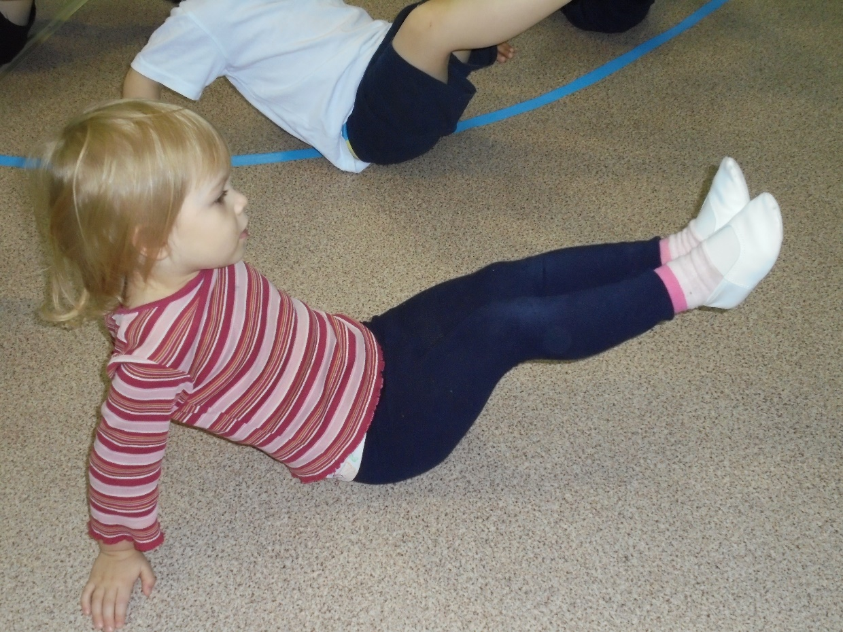

Slide 14
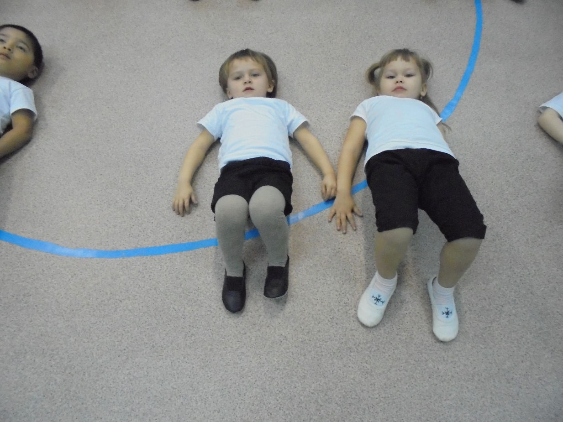
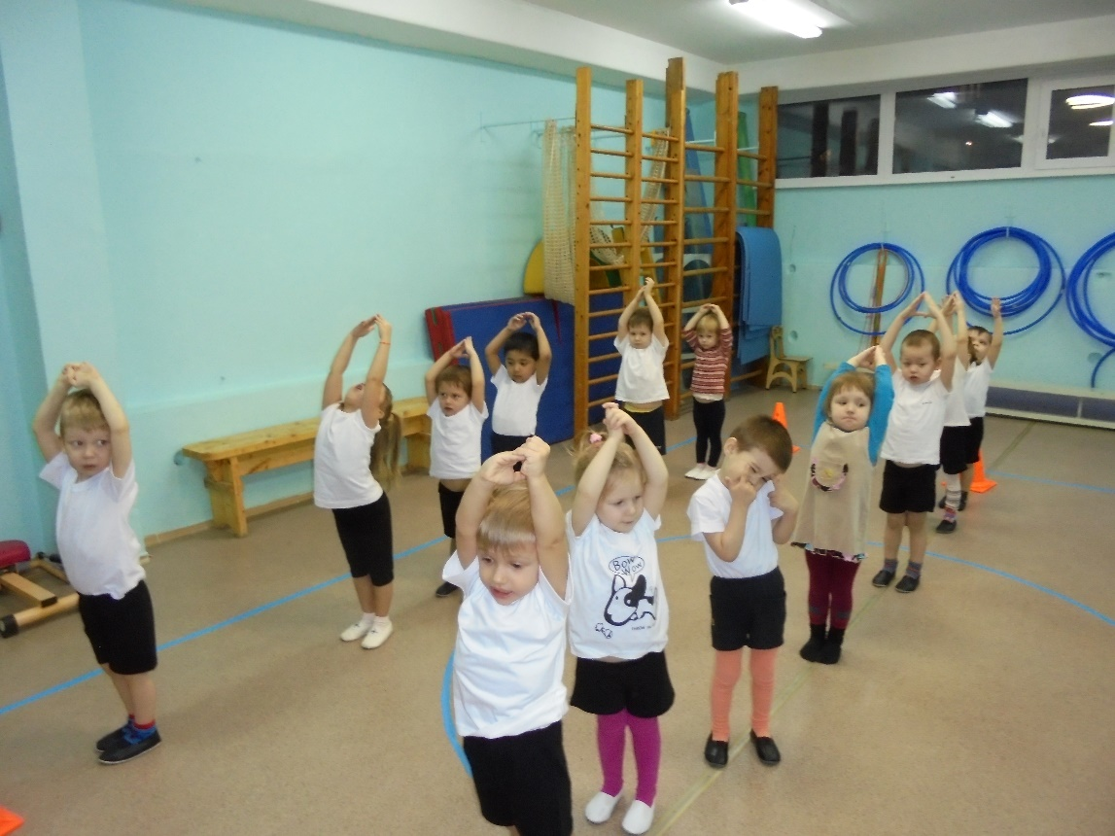

Slide 15
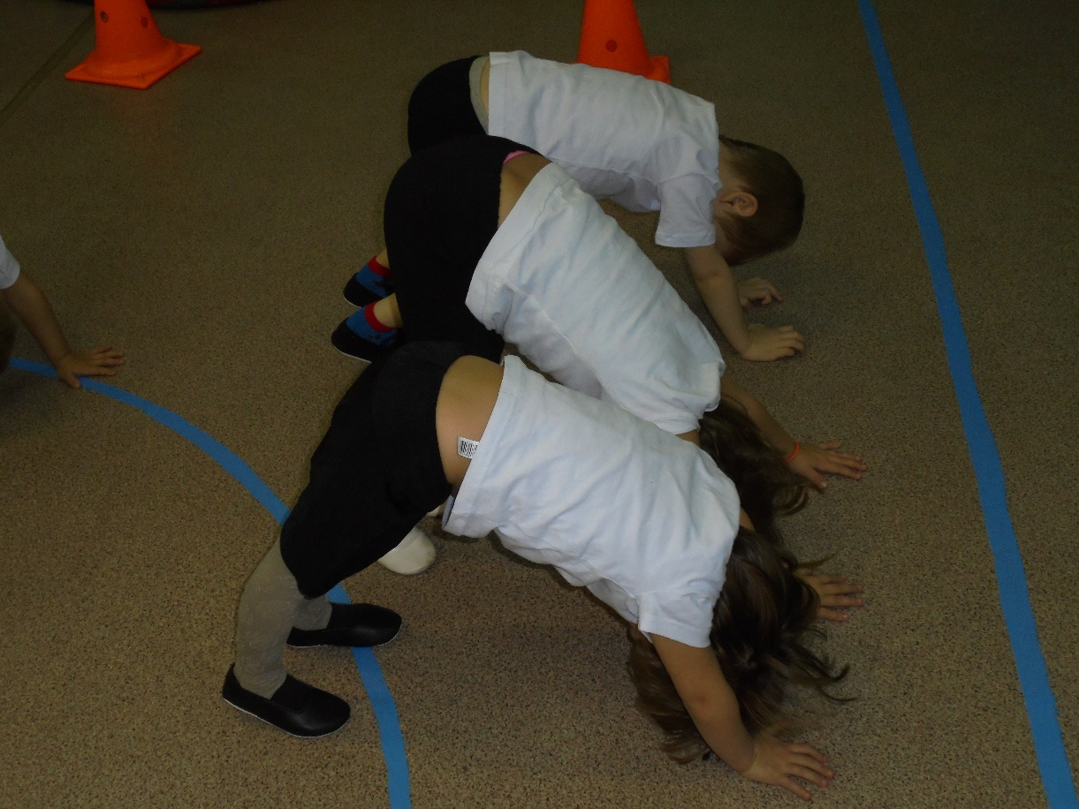
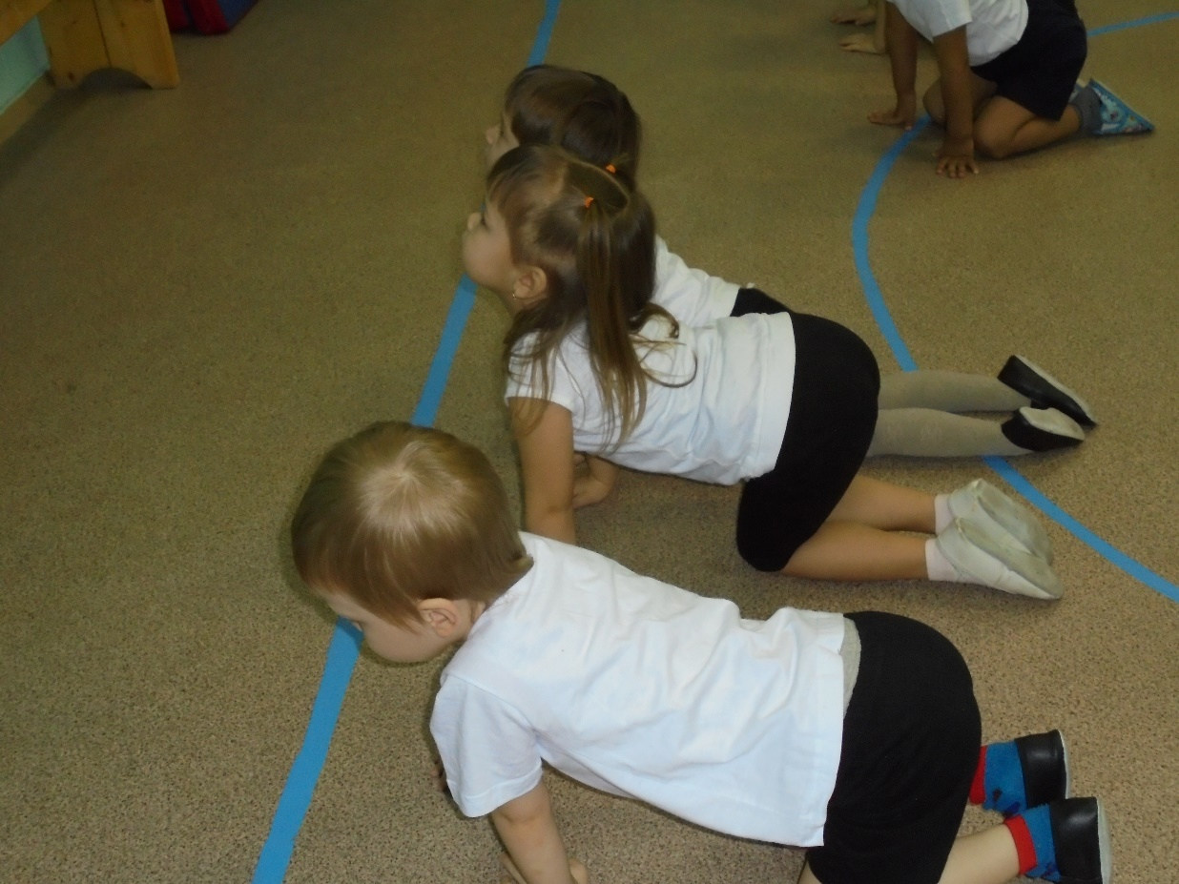

Slide 16
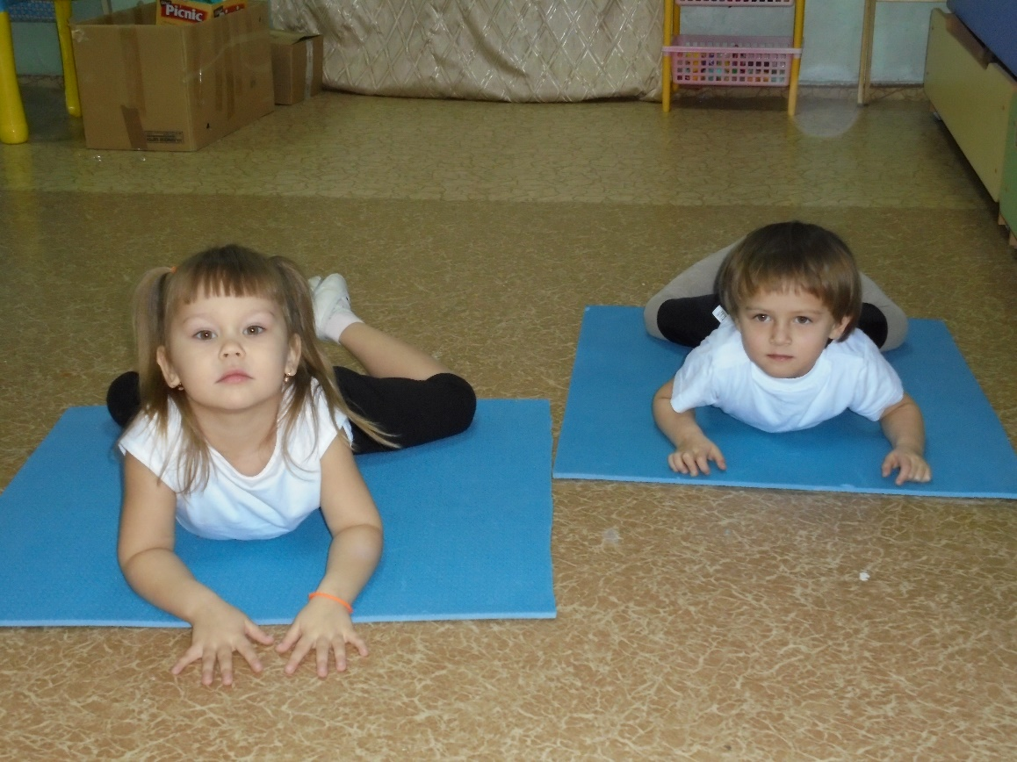
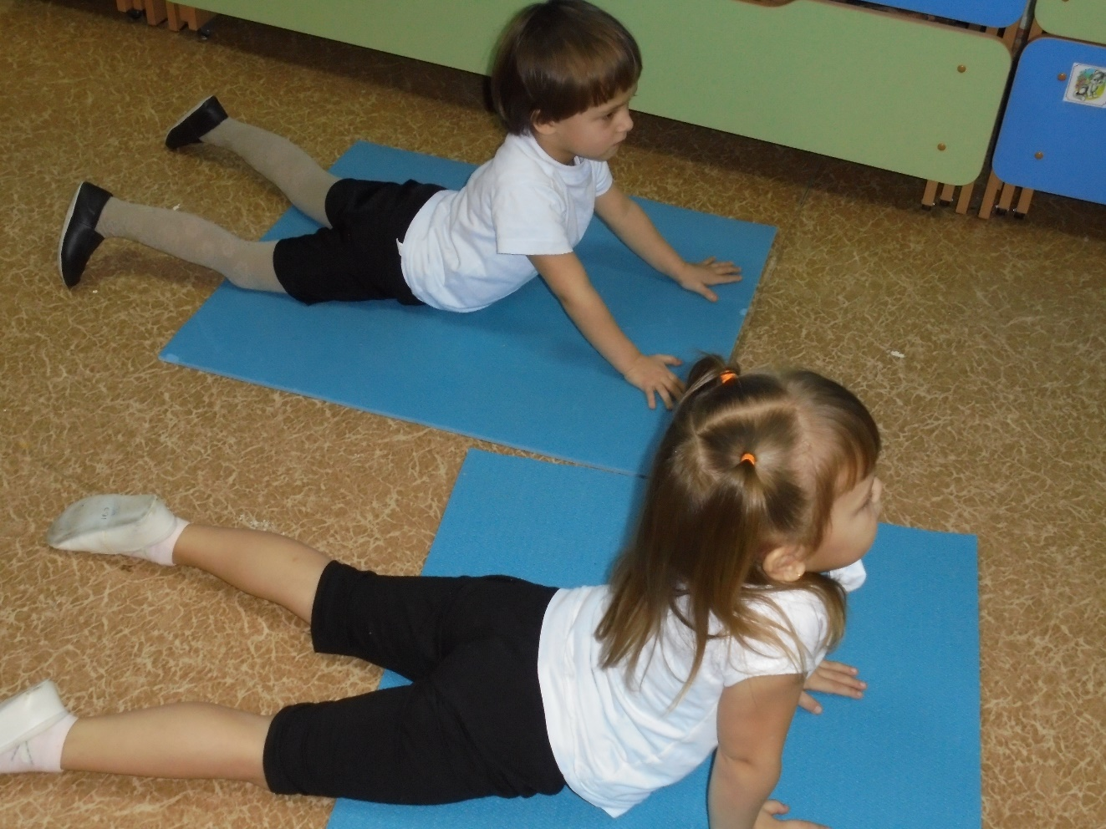

Slide 17
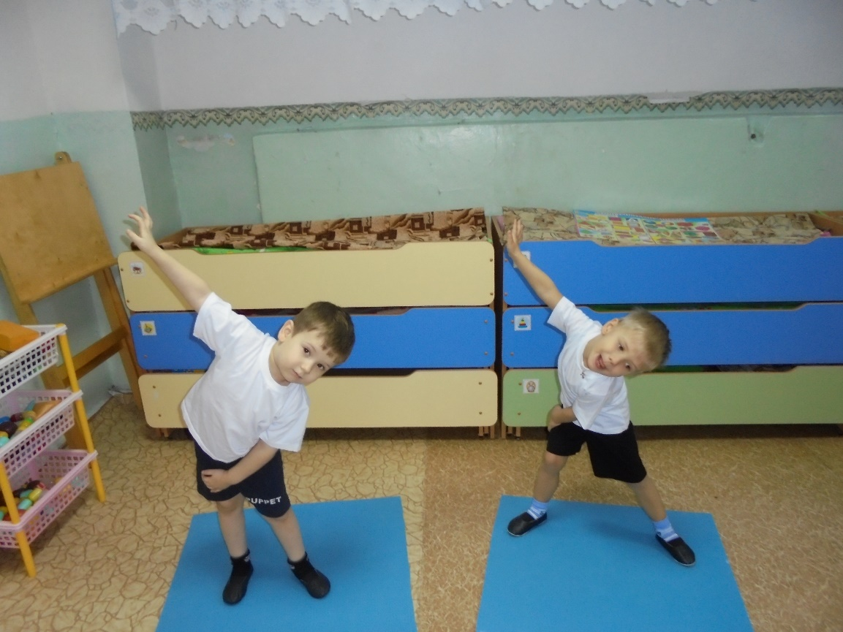
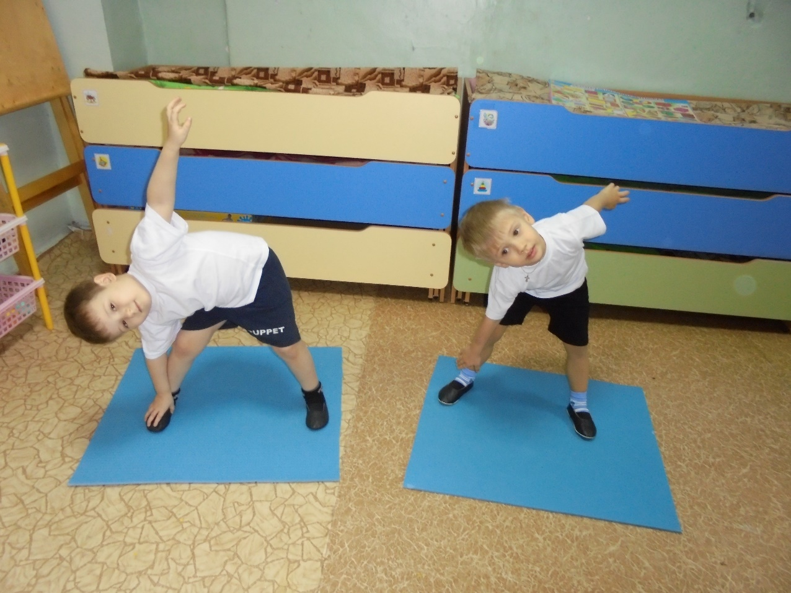

Slide 18
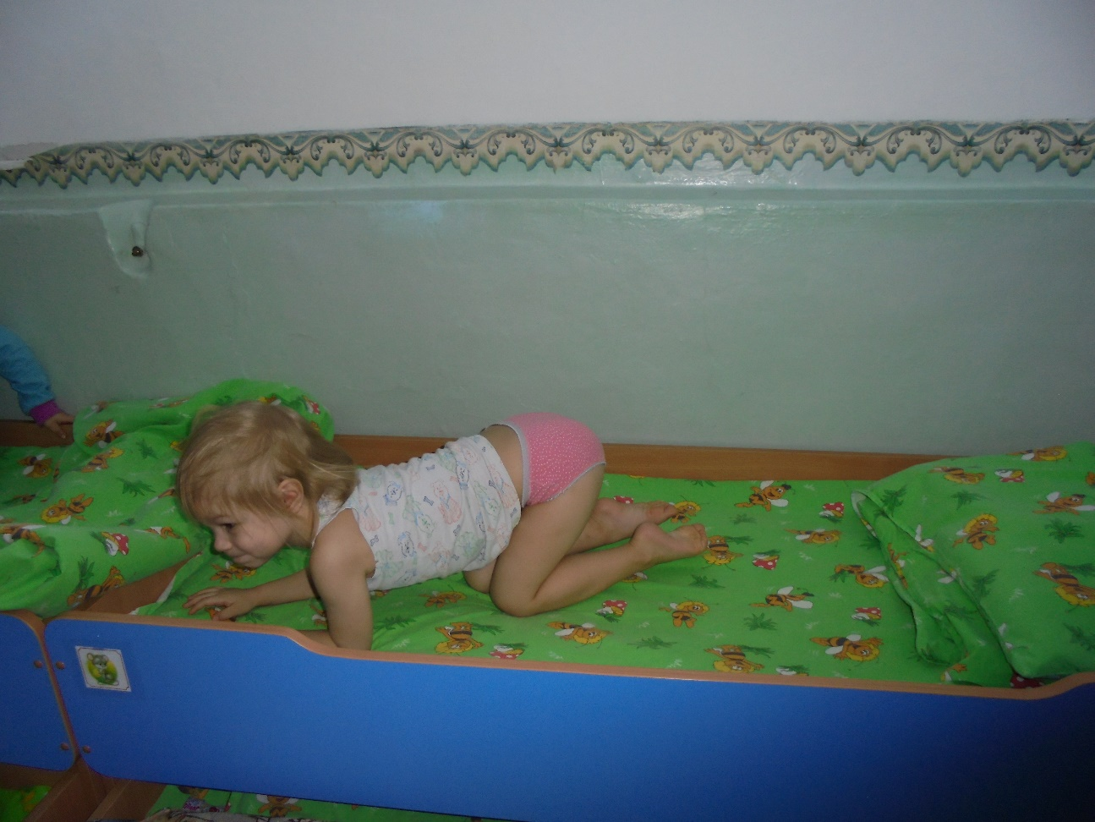

Slide 19
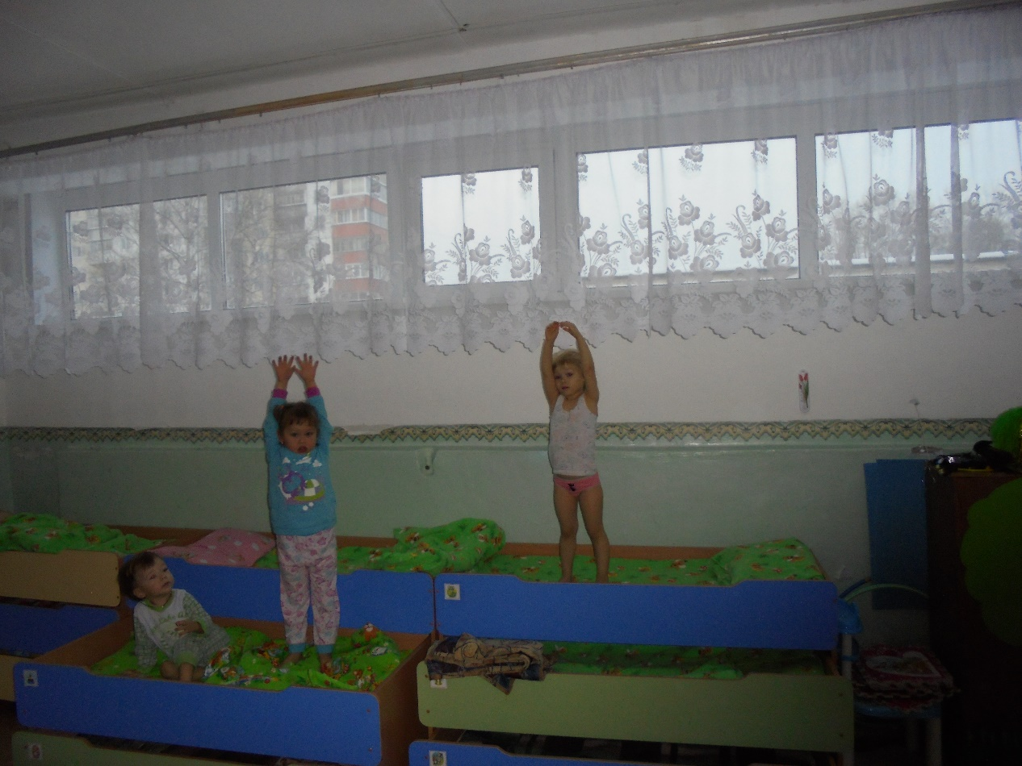
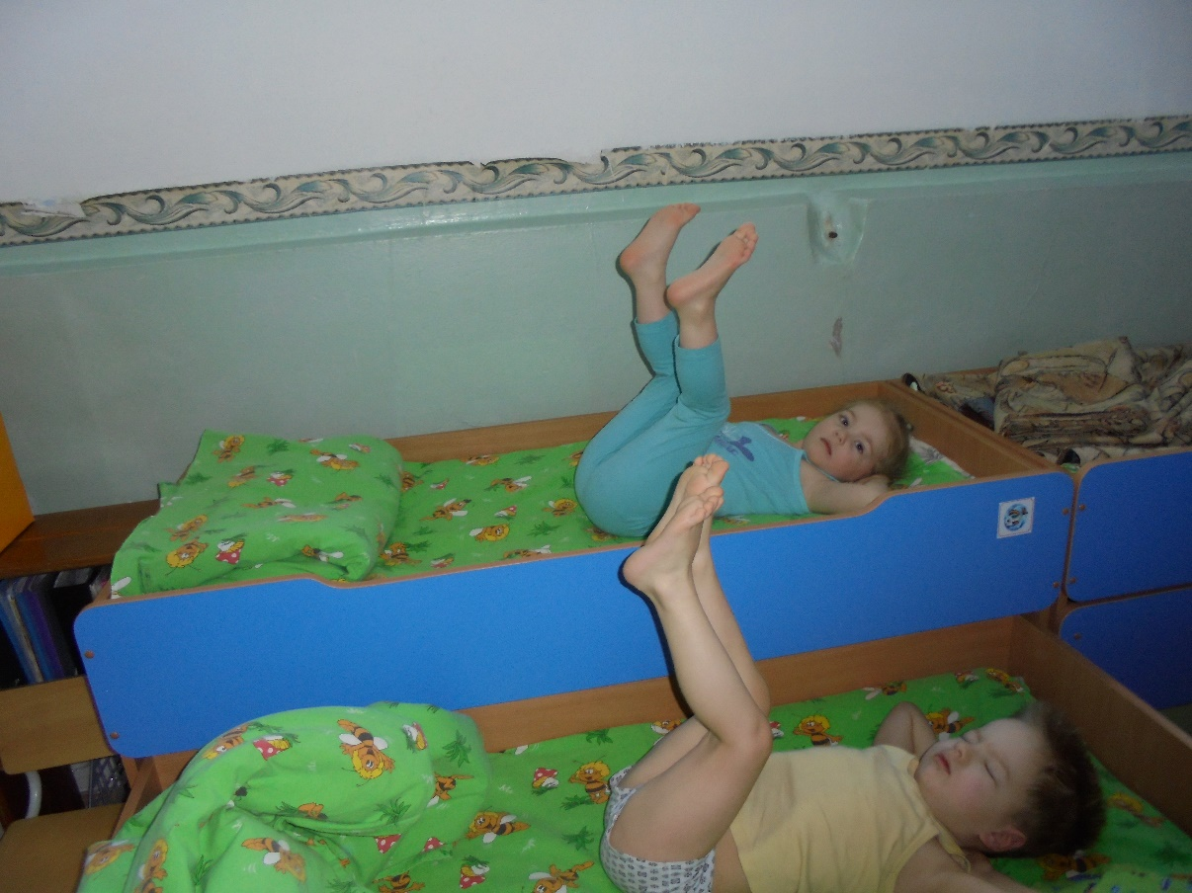

Slide 20
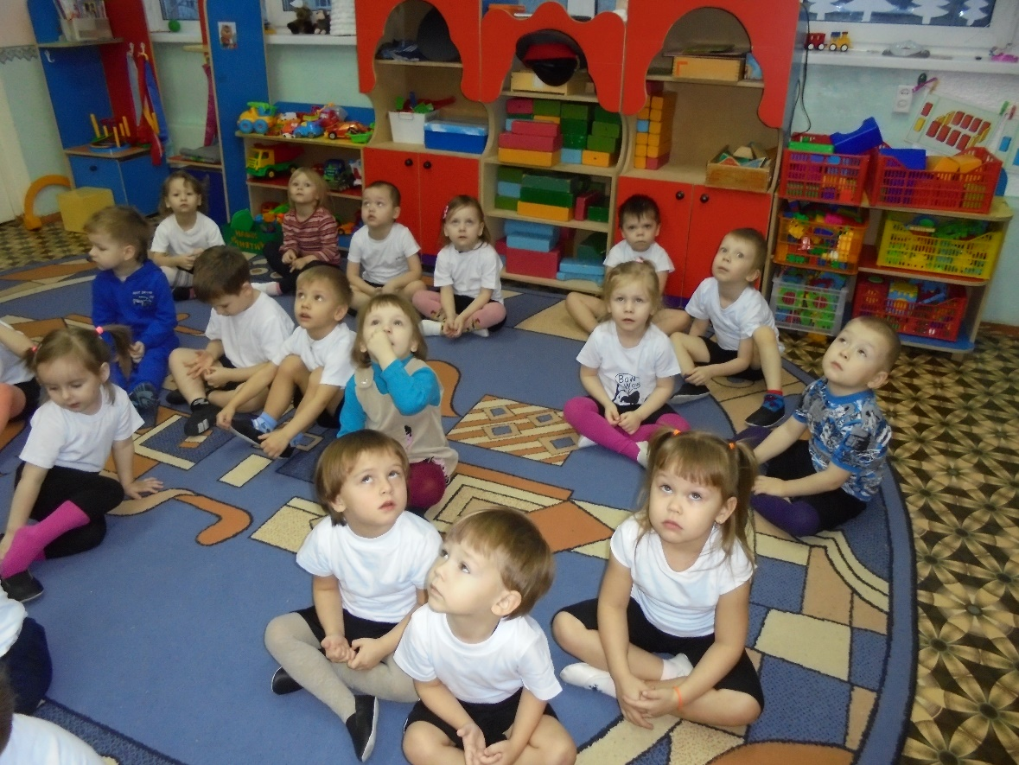
«Гимнастика для глаз» улучшает кровоснабжение глазных яблок, нормализует тонус глазодвигательных мышц, способствует быстрому снятию зрительного утомления.
Первые упражнения для сохранения зрения были созданы задолго до нашей эры. Йоги, создавая комплексы для всего тела, не забыли и о наших глазах. Они точно знали, что для наилучшего результата нужна не только тренировка, но и полноценный отдых.

Slide 21
Дыхательная гимнастика. Мы выполняем во время утренней гимнастики, на физкультурных занятиях, во время выполнения асан. «Сдуем снежинку с ладошки», «Ветер», «Ежик», «Насос» и др. Йога — понятие в индийской культуре, означающее в широком смысле совокупность различных психических, физических и духовных практик, разработанных в разных направлениях буддизма и индуизма. Главная цель которых управление физиологическими и психическими функциями организма человека с целью достижения каждым индивидуумом неземного психического и духовного состояния. Пранаяма (в йоге) — это управление праной ( Ци-жизненной энергий) с помощью дыхательных упражнений.

Slide 22
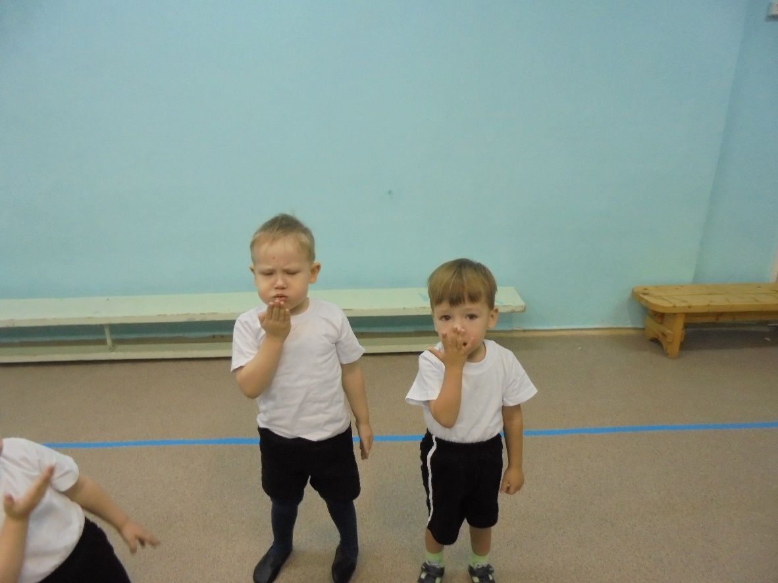
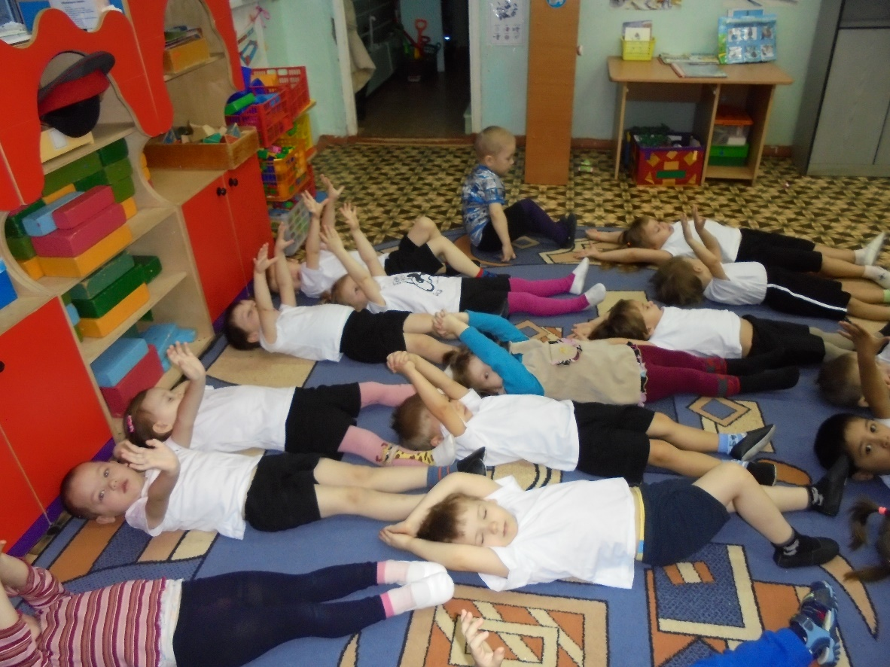

Slide 23
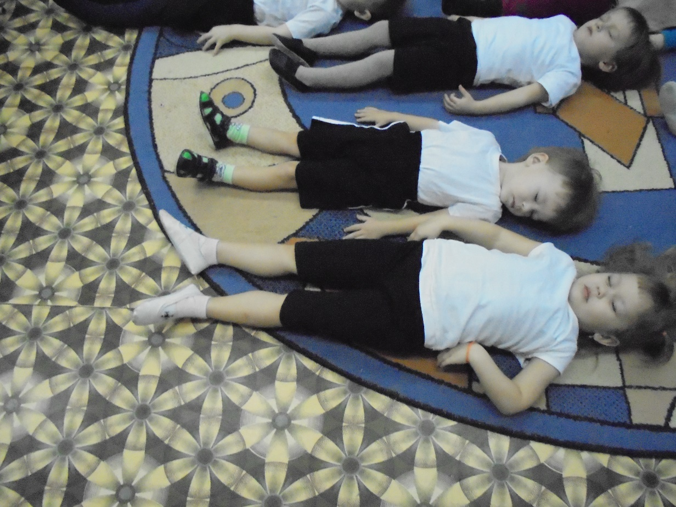
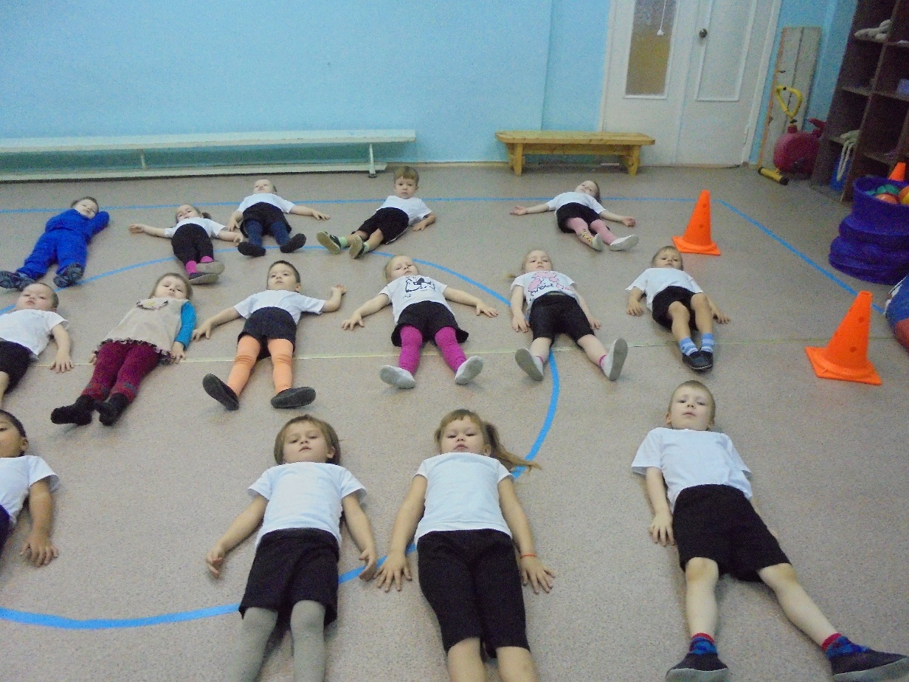
Релаксация – это гимнастические, активно выполняемые упражнения с максимально возможным снижением напряжения маскулатуры. Они снимают утомление, способствуют улучшению крово- и лимфооттока и перенапряженных мышцах. Упражнения на релаксацию являются методом предотвращения стрессов у детей и оказывают положительное влияние на здоровье.

Slide 24
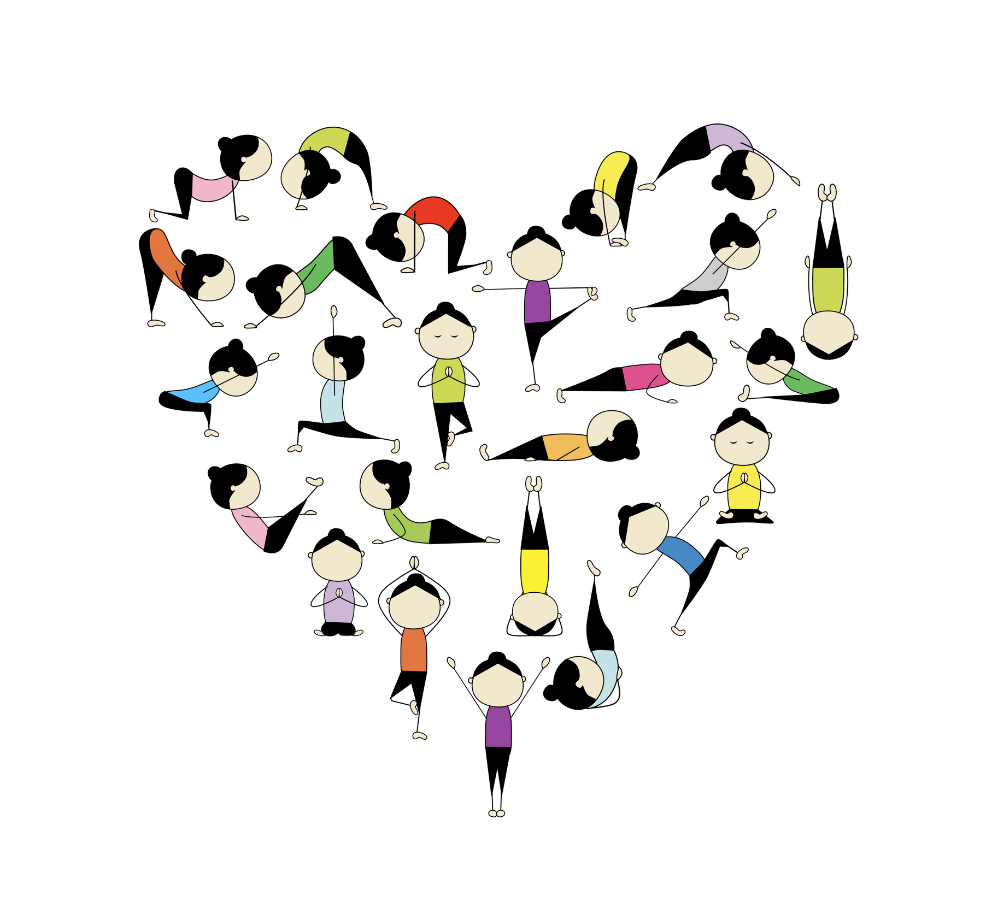
Спасибо за внимание.

